Slide 1
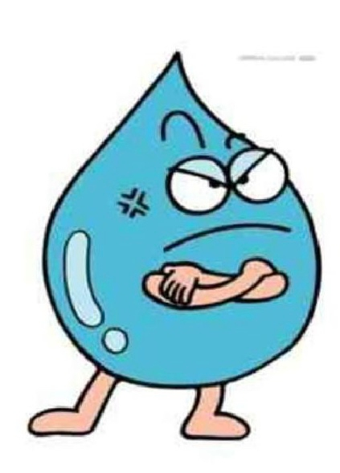
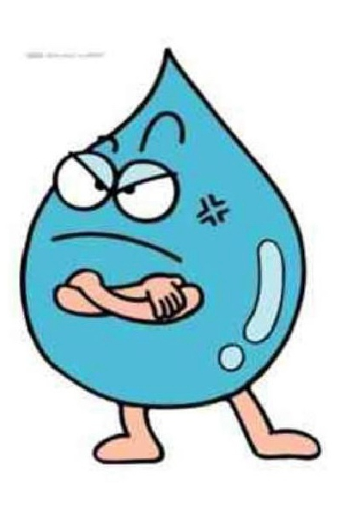
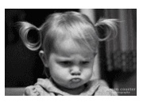
你也生气了
我也生气了
不理不睬
不理不睬
小嘴巴往上翘呀
小嘴巴往上翘

Slide 2
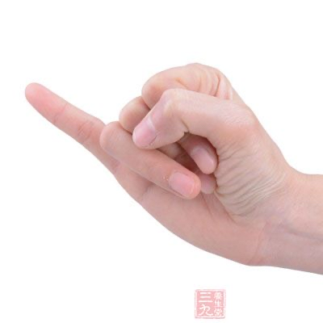
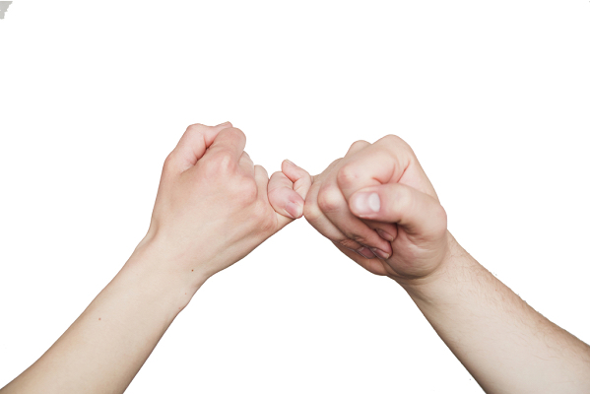
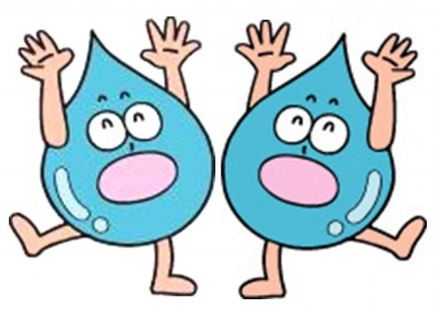
你伸小指头
我伸小指头
拉拉勾
拉拉勾
拉拉勾
我们又做好朋友了
我们又做好朋友呀

